Slide 1
土地估价数据标准

Slide 2
提纲
1.
应用实例
2.
目的、意义
3.
编制
4.
概念

Slide 3
概念
数据
数据（data）是对客观事物的逻辑归纳，用符号、字母等方式对客观事物进行直观描述。
数据是进行各种统计、计算、科学研究或技术设计等所依据的数值（是反映客观事物属性的数值）。
是表达知识的字符的集合。
数据是信息的表现形式。
数据是指存储在某种介质上能够识别的物理符号。
科学实验、检验、统计等所获得的和用于科学研究、技术设计、查证、决策等的数值。
数据是一种未经加工的原始资料。数字、文字、符号、图像都是数据。
数据（data）是对客观事物的符号表示，是用于表示客观事物的未经加工的原始素材，如图形符号、数字、字母等。或者说，数据是通过物理观察得来的事实和概念，是关于现实世界中的地方、事件、其他对象或概念的描述。
信息的可再解释的形式化表示，以适用于通信、解释或处理。

Slide 4
概念
数据
定义
以数字、文字、符号、声音、图像和视频等方式对客观事物的逻辑归纳或直观描述。
数据是对信息的表达
信息是数据的内涵
数据本身并没有意义，只有被理解的数据才成为信息。

Slide 5
概念
标准
定义
为了在一定的范围内获得最佳秩序，促进共同的效益，经协商一致制定并由公认机构批准，共同使用的和重复使用的一种规范性文件。（根据国际标准化组织（ISO）和国际电工委员会（IEC）的定义）
所谓规范性文件，是指为各种活动或其结果提供规则、导则或规定特性的文件，它是标准、法律、法规和规章等类文件的统称。
标准宜以科学、技术和经验的综合成果为基础，以促进最佳的共同效益为目的。

Slide 6
概念
标准
类别
按照适用范围的划分，标准可以分为：国际标准、国家标准、行业标准、地方标准和企业标准。
类别
按照标准涉及的对象划分，ISO/IEC原则分三大类：产品标准、过程标准和服务标准。WTO原则分两大类：过程标准、结果标准。
类别
详细的分类：术语标准、符号标准、试验标准、产品标准、过程标准、服务标准、接口标准、数据标准等等。

Slide 7
概念
数据标准
定义
以数据共享为目的，在特定领域中，对数据内容进行界定、分类、编码以及对数据字段进行命名、定义、表示和标识等的规范和原则。

Slide 8
国外
相关标准
英国
已有自己的土地登记相关惯例，从而形成土地数据标准的雏形。
澳大利亚
以托伦斯土地登记为依托，数字化地籍数据库为核心，建立引导型土地信息系统。
新西兰
建立以土地登记为核心，以地籍图、地籍登记簿册为基础数据的系统。
荷兰
在地理信息基础设施建设的框架下，向公众提供在线土地信息服务。
美国
于2000年完成不动产数据标准的统一，目前MISMO数据标准和OSCRE数据标准被广泛使用，主要应用于估价、金融和经纪行业。

Slide 9
国内
相关标准
GB/T 10114 县级以下行政区划代码编制规则
GB/T 18508-2014 城镇土地估价规程
GB/T21010 土地利用现状分类
GB/T 2260 中华人民共和国行政区划代码编制规则
不动产登记数据库标准（试行）
GB/T 19231-2003 土地基本术语
JGJ/T 252-2011 房地产市场基础信息数据标准
CJJ/T 197-2012住房保障基础信息数据标准
JGJ/T 320-2014住房公积金基础数据标准
JGJ/T 246-2012房屋代码编码标准
GB 50137 城市用地分类与规划建设用地标准

Slide 10
概念
标准化
定义
为了在一定范围内获得最佳秩序，对现实问题或潜在问题制定共同使用或重复使用的条款的活动
主要作用
为了预期目的改进产品、过程或服务的适用性，防止贸易壁垒并促进技术合作。

Slide 11
国际
标准化领域
国际
ISO 国际标准化组织
IEC 国际电工委员会
ITU 国际电信联盟

Slide 12
国际
标准化领域
国际计量局
国际人造纤维标准化局
航天数据系统咨询委员会
国际建筑物研究和创新理事会
国际照明委员会
食品法典委员会
烟草制品协会国际联合会
国际辐射防护委员会
糖分析方法国际委员会
互联网工程任务组
国际有机农业联盟
国际种子测试协会
国际法制计量组织
国际海关组织
世界卫生组织
国际知识产权组织
非洲区域标准化组织
泛美标准委员会
阿拉伯工业发展和矿业组织
东盟标准和质量咨询委员会
太平洋地区标准会议
欧洲标准化委员会
欧洲电工标准化委员会
欧洲电讯标准学会
ISO确认并公布的其他机构或组织：国际标准化机构（49家）区域标准化机构（11）

Slide 13
国际
标准化领域
事实上的
国际标准
美国材料与试验协会(ASTM)
美国机械工程师协会(ASME)
德国工程师协会(VDI)
微软公司

Slide 14
国内
标准化领域
国内
中国国家标准化管理委员会（中华人民共和国国家标准化管理局) 是国务院授权的履行行政管理职能，统一管理全国标准化工作的主管机构
行业
国务院有关行政主管部门和有关行业协会也设有标准化管理机构，分工管理本部门本行业的标准化工作。
地方
各省、自治区、直辖市及市、县质量技术监督局统一管理本行政区域的标准化工作。各省、 自治区、直辖市和市、县政府部门也设有标准化管理机构。

Slide 15
国内
标准化领域
国内
中国标准化研究院：建于1963年，是直属于国家质量监督检验检疫总局，从事标准化研究的国家级社会公益类科研机构，主要针对我国国民经济和社会发展中全局性、战略性和综合性的标准化问题进行研究。

Slide 16
国内
法律法规
法律 ：
《中华人民共和国标准化法》（1988年）
法规：
《中华人民共和国标准化法实施条例》 （发文单位：国务院）
规章：
《行业标准制定管理办法》 （发改工业【2005】1357号）
《行业标准管理办法》（发文单位：国家技术监督局）

Slide 17
效力
生效机制
市场机制 政府引导 法规引用
国际：自愿性
国内：强制性和推荐性

Slide 18
举例1
逻辑幢
自然幢
逻辑幢 | 1号 |  | 2号
室号 | 101 | 102 | 101 | 102
自然幢 | 1号
逻辑幢 | 1号1单元 |  | 1号2单元
室号 | 101 | 102 | 101 | 102
自然幢 | 1号
逻辑幢
室号 | 101 | 102 | 103 | 104

Slide 19
举例2
商住两用楼

Slide 20
举例3
租金
租金 | 5元/天/平米 | 5元/天/平米
租期 | 2年 | 1年
免租期 | 1个月 | 2个月
中介费 | 无 | 一个月
付款方式 | 押二付一 | 押一付一
管理费 | 租客付 | 业主包（15元/月/平米）
实收租金（税前） | 1749元/年/平米 | 1218元/年/平米

Slide 21
数据标准课题
目录
1.
规范性引用文件
2.
术语与定义
3.
数据分类与编码
4.
5.
数据结构表
范围
属性值字典表
附录A

Slide 22
数据标准课题
范围
本标准给出了土地估价数据的分类方法、编码方式以及数据的结构设置与表示规则。
本标准适用于土地估价信息系统数据库的建立和数据交换。

Slide 23
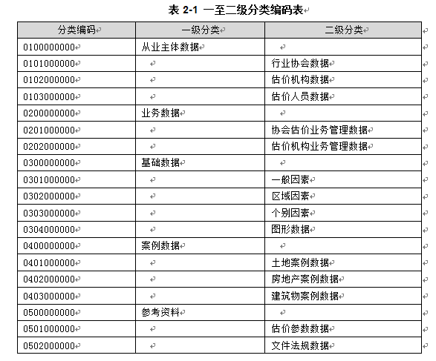
数据标准课题
分类结果
经过5级线分类，土地估价数据形成一个庞大的分类体系。
从业主体数据
业务数据
基础数据
案例数据
至关重要的第一级分类
参考数据

Slide 24
数据标准课题
分类编码
分类编码 | 一级分类 | 二级分类 | 三级分类
0100000000 | 从业主体数据
0101000000 |  | 行业协会数据
0101010000 |  |  | 行业协会基本信息
0101020000 |  |  | 行业协会人员基本信息
0101030000 |  |  | 行业协会委员会人员基本信息
0101040000 |  |  | 行业协会专家库成员基本信息
0101050000 |  |  | 行业协会通知信息
0102000000 |  | 估价机构数据
0102010000 |  |  | 估价机构基本信息
0102020000 |  |  | 估价机构评审记录
0103000000 |  | 估价人员数据
0103010000 |  |  | 估价人员基本信息
0103020000 |  |  | 估价人员信用记录
0103030000 |  |  | 估价人员继续教育记录

Slide 25
数据标准课题
分类编码
分类编码 | 一级分类 | 二级分类 | 三级分类
0200000000 | 业务数据
0201000000 |  | 协会估价业务管理数据
0201010000 |  |  | 估价报告评审数据
0201020000 |  |  | 估价报告技术审裁数据
0201030000 |  |  | 估价师实践考核数据
0202000000 |  | 估价机构业务管理数据
0202010000 |  |  | 客户数据
0202020000 |  |  | 项目委托数据
0202030000 |  |  | 项目作业安排数据
0202040000 |  |  | 现场勘查信息
0202050000 |  |  | 项目资料收集信息
0202060000 |  |  | 项目估算数据
0202070000 |  |  | 项目撰写流程数据
0202080000 |  |  | 项目成果数据
0202090000 |  |  | 项目审核流程数据
0202100000 |  |  | 项目签发流程数据
0202110000 |  |  | 项目交付数据
0202120000 |  |  | 项目收费数据
0202130000 |  |  | 项目归档数据
0202140000 |  |  | 项目反馈信息

Slide 26
分类编码 | 一级分类 | 二级分类 | 三级分类 | 四级分类
0300000000 | 基础数据
0301000000 |  | 一般因素
0301010000 |  |  | 社会状况
0301020000 |  |  | 经济状况
0301030000 |  |  | 行政状况
0302000000 |  | 区域因素
0302010000 |  |  | 区域信息数据
0302010100 |  |  |  | 位置数据
0302010200 |  |  |  | 交通条件数据
0302010300 |  |  |  | 公用设施数据
0302010400 |  |  |  | 环境数据
0302010500 |  |  |  | 污染状况数据
0302020000 |  |  | 宗地区域数据
0302020100 |  |  |  | 宗地位置数据
0302020200 |  |  |  | 宗地周边条件数据
0303000000 |  | 个别因素
0303010000 |  |  | 宗地物理状况数据
0303010100 |  |  |  | 宗地属性数据
0303010200 |  |  |  | 宗地现状数据
0303020000 |  |  | 物业项目物理状况数据
0303030000 |  |  | 幢物理状况数据
0303040000 |  |  | 权利状况数据
0304000000 |  | 图形数据
0304010000 |  |  | 电子文件图数据
0304020000 |  |  | 地理信息数据
数据标准课题
分类编码

Slide 27
数据标准课题
分类编码
分类编码 | 一级分类 | 二级分类 | 三级分类
0400000000 | 案例数据
0401000000 |  | 土地案例数据
0401010000 |  |  | 土地买卖价格数据
0401020000 |  |  | 土地租赁价格数据
0402000000 |  | 房地产案例数据
0402010000 |  |  | 房地产买卖价格数据
0402020000 |  |  | 房地产租赁价格数据
0403000000 |  | 建筑物案例数据
0403010000 |  |  | 建安成本数据

Slide 28
数据标准课题
分类编码
分类编码 | 一级分类 | 二级分类 | 三级分类
0500000000 | 参考数据
0501000000 |  | 估价参数数据
0501010000 |  |  | 基准地价数据
0501020000 |  |  | 区段地价数据
0501030000 |  |  | 标定地价数据
0501040000 |  |  | 地价监测数据
0501050000 |  |  | 指数数据
0501060000 |  |  | 利率数据
0501070000 |  |  | 税费数据
0502000000 |  | 文件法规数据
0502010000 |  |  | 政策法规信息
0502020000 |  |  | 文件模板

Slide 29
数据标准课题
数据结构表
表3-2-1-5-3 土地污染数据结构(表名：TDWR)
序号 | 字段名称 | 字段代码 | 字段类型 | 字段长度 | 小数位数 | 值域 | 约束条件 | 备注
1 | 土地污染ID | TDWRID | Integer |  |  | >0 | 必选 | 主键
2 | 区县号 | QXH | String | 6 |  | A1区县字典表 | 必选
3 | 街道（乡镇）名称 | JDMC | String | 9 |  | A2街道（乡镇）字典表
4 | 街坊（村）名称 | JFMC | String | 4 |  | A3街坊（村）字典表
5 | 是否存在工业污染 | GYWR | Boolean
6 | 工业污染程度 | GYWRCD | Short |  |  | A污染程度字典表
7 | 是否存在交通运输污染 | JTYSWR | Boolean
8 | 交通运输污染程度 | JTYSWRCD | Short |  |  | A污染程度字典表
9 | 是否存在农业污染 | NYWR | Boolean
10 | 农业污染程度 | NYWRCD | Short |  |  | A污染程度字典表
11 | 是否存在生活污染 | SHWR | Boolean
12 | 生活污染程度 | SHWRCD | Short |  |  | A污染程度字典表
 | 数据来源 | XXLY | Short |  |  | A72数据来源字典表
13 | 公布时间 | GBSJ | String | 20
14 | 备注 | BZ | String | 2000
数据结构表是对一个特定数据项描述方式的汇总说明。

Slide 30
数据标准课题
属性值字典表
A211 污染程度字典表
代码 | 名称 | 备注
1 | 轻度污染
2 | 中度污染
3 | 重度污染
98 | 其他
99 | 未定

Slide 31
不动产登记
法规发布
2014年12月22日，国务院通过中国政府网正式公布《不动产登记暂行条例》（国务院令第656号），标志着不动产统一登记制度的正式建立。
2015年5月4日，国土资源部发布《国土资源部关于做好不动产权籍调查工作的通知》及《不动产权籍调查技术方案（试行）》（国土资发〔2015〕41号）。
2015年8月3日，国土资源部印发《国土资源部关于做好不动产信息管理基础信息平台建设工作的通知》（国土资发〔2015〕103号）及《不动产登记信息管理基础平台建设总体方案》。
2016年1月15日，国土资源部官网发布《不动产登记暂行条例实施细则》（国土资源部令第63号），标志着不动产统一登记制度开始全面实施落地。
2016年5月30日，国土资源部发布《国土资源部关于印发<不动产登记操作规范（试行）>的通知》（国土资规〔2016〕6号），附件《不动产登记操作规范（试行）》共87页。
国土部表示，此次不动产统一登记制度的目标明确为“确认和保护产权，为市场经济保驾护航。

Slide 32
不动产登记
数据标准
《不动产权籍调查技术方案（试行）》中：
附录 A 不动产单元设定与代码编制规则（试行）
附录 D 不动产单元图样式及编制要求（试行）
附录 E 不动产测量报告格式及编写要求（试行）
《不动产登记信息管理基础平台建设总体方案》中：
附件1：《不动产登记数据库标准（试行）》

Slide 33
不动产登记
不动产单元
不动产单元 real estate unit
权属界线固定封闭且具有独立使用价值的空间。
不动产单元代码 identifier of real estate unit
即不动产单元号，是按一定规则赋予不动产单元的唯一和可识别的标识码。
《不动产登记暂行条例》第8条第1款规定： “不动产以不动产单元为基本单位进行登记。不动产单元具有惟一编码。”

Slide 34
不动产登记
不动产单元设定
a）集体土地所有权宗地应设定不动产单元。
b）无定着物的使用权宗地（宗海）应设为一个不动产单元。
c）有定着物的使用权宗地（宗海），宗地（宗海）内的每个定着
物单元与该宗地（宗海）应设为一个不动产单元。
定着物为房屋等建筑物、 构筑物的， 按以下情形划分定着物单元：
a）同一权利人拥有的独幢房屋宜划分为一个定着物单元。
b）具有多个权利人的一幢房屋，应按照界线固定，且具有独立使用价值的幢、层、套、间等封闭空间划分定着物单元。
c）同一权利人拥有多套（层、间等）界线固定且具有独立使用价值的房屋，每套（层、间等）房屋宜各自划分定着物单元。
d）同一权利人（如：行政机关、企事业单位等）拥有的两幢或两幢以上的房屋可共同组成一个定着物单元。

Slide 35
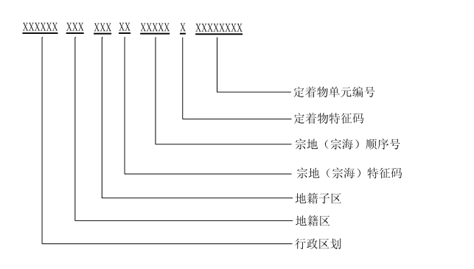
不动产登记
不动产单元代码结构
7层28位层次码

Slide 36
不动产登记
不动产单元编码方法
a）第一层次为县级行政区划，代码为 6 位，采用 GB/T 2260 规定的行政区划代码。
b）第二层次为地籍区，代码为 3 位，码值为 000~999；其中，海籍调查时，地籍区可用“000”表示。
c）第三层次为地籍子区，代码为 3 位，码值为 000~999；其中，海籍调查时，地籍子区可用“000”表示。

Slide 37
不动产登记
不动产单元编码方法
d）第四层次为宗地（宗海）特征码，代码为 2 位。其中：
1）第 1 位用 G、J、Z 表示。“G”表示国家土地（海域）所有权，“J”表示集体土地所有权，“Z”表示土地（海域）所有权未确定或有争议。
2）第 2 位用 A、B、S、X、C、D、E、F、G、H、W、Y 表示。“A”表示集体土地所有权宗地，“B”表示建设用地使用权宗地（地表），“S”表示建设用地使用权宗地（地上），“X”表示建设用地使用权宗地（地下），“C”表示宅基地使用权宗地，“D”表示土地承包经营权宗地（耕地），“E”表示土地承包经营权宗地（林地），“F”表示土地承包经营权宗地 （草地） ， “H” 表示海域使用权宗海， “G”表示使用权无居民海岛， “W”表示使用权未确定或有争议的土地（海域），“Y”表示其它使用权土地（海域），用于宗地（宗海）特征扩展。

Slide 38
不动产登记
不动产单元编码方法
e）第五层次为宗地（宗海）顺序号，代码为 5 位，码值为00001~99999，在相应的宗地（宗海）特征码后顺序编号。
f）第六层次为定着物特征码，代码为 1 位，用 F、L、Q、W表示。“F” 表示房屋等建筑物、 构筑物， “L” 表示森林或林木， “Q”表示其他类型的定着物，“W”表示无定着物。

Slide 39
不动产登记
不动产单元编码方法
g）第七层次为定着物单元编号，代码为 8 位。
1）定着物为房屋的，定着物单元在使用权宗地（宗海）内应具有唯一编号。前 4 位表示房屋的幢号，房屋幢号在使用权宗地（或地籍子区）内统一编号，码值为 0001～9999；后 4 位表示房屋的户号，房屋户号在每幢房屋内统一编号，码值为 0001～9999。
2）定着物为森林、林木的，定着物单元在使用权宗地（宗海）内应具有唯一的编号，码值为 00000001 ~ 99999999。
3）其他的定着物，定着物单元在使用权宗地（宗海）内应具有唯一的编号，码值为 00000001 ~ 99999999。
4）使用权宗地（宗海）内无定着物的，定着物单元编号“00000000”表示。

Slide 40
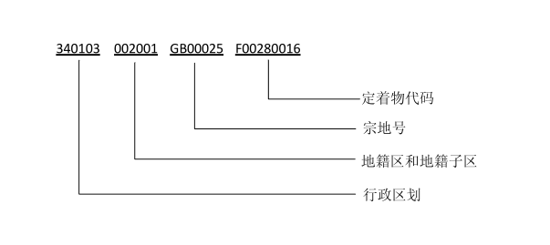
不动产登记
不动产单元代码表示方法

Slide 41
不动产登记
要素分类代码与描述
要素代码 | 要素名称 | 要素类型 | 说明
1000000000 | 基础地理信息要素
1001000000 | 境界与政区
1001010000 | 行政区 | 空间 | 《基础地理信息要素分类与代码》（GB/T 13923－2006）的扩展
1001020000 | 行政区界线 | 空间 | 《基础地理信息要素分类与代码》（GB/T 13923－2006）的扩展
1001030000 | 行政区注记 | 空间 | 《基础地理信息要素分类与代码》（GB/T 13923－2006）的扩展
1002000000 | 地籍区 | 空间
1003000000 | 地籍子区 | 空间
1004010000 | 栅格要素
1004010100 | 数字航空摄影影像
1004010101 | 数字航空正射影像图 | 空间
1004010300 | 数字栅格地图 | 空间

Slide 42
不动产登记
要素分类代码与描述
要素代码 | 要素名称 | 要素类型 | 说明
6000000000 | 不动产登记信息要素
6001000000 | 不动产单元
6001010000 | 宗地 | 空间
6001020000 | 宗海（含无居民海岛） | 空间
6001030000 | 房屋
6001030100 | 建筑物
6001030110 | 自然幢 | 空间
6001030120 | 逻辑幢 | 非空间
6001030130 | 层 | 非空间
6001030140 | 户 | 非空间
6001030200 | 构筑物 | 空间
6001040000 | 森林、林木 | 非空间
6001990000 | 其它定着物
6001990100 | 面状定着物 | 空间
6001990200 | 线状定着物 | 空间
6001990300 | 点状定着物 | 空间
6001060000 | 界址线 | 空间
6001070000 | 界址点 | 空间
6001080000 | 注记 | 空间

Slide 43
要素代码 | 要素名称 | 要素类型 | 说明
6000000000 | 不动产登记信息要素
6002000000 | 不动产权利
6002010000 | 所有权
6002010100 | 土地所有权
6002010110 | 国家土地所有权 | 非空间
6002010120 | 集体土地所有权 | 非空间
6002010200 | 房屋所有权
6002010210 | 房屋等建筑物所有权 | 非空间
6002010220 | 构筑物所有权 | 非空间
6002010300 | 森林、林木所有权 | 非空间
6002020000 | 用益物权
6002020100 | 国有建设用地使用权 | 非空间
6002020200 | 集体建设用地使用权 | 非空间
6002020300 | 宅基地使用权 | 非空间
6002020400 | 土地承包经营权 | 非空间
6002020500 | 农用地其它使用权 | 非空间
6002020600 | 海域使用权 | 非空间
6002020700 | 无居民海岛使用权 | 非空间
6002020800 | 森林、林木使用权 | 非空间
6002020900 | 地役权 | 非空间
6002029900 | 其它相关权利 | 非空间
6002030000 | 担保物权
6002030100 | 抵押权 | 非空间
6002040000 | 法定事项
6002040100 | 预告 | 非空间
6002040200 | 异议 | 非空间
6002040300 | 查封 | 非空间
不动产登记
要素分类代码与描述

Slide 44
不动产登记
要素分类代码与描述
要素代码 | 要素名称 | 要素类型 | 说明
6000000000 | 不动产登记信息要素
6003000000 | 不动产权利人 | 非空间
6004000000 | 不动产登记业务
6004010000 | 受理申请 | 非空间
6004020000 | 申请人 | 非空间
6004030000 | 收件 | 非空间
6004040000 | 收费 | 非空间
6004050000 | 审核 | 非空间
6004060000 | 缮证 | 非空间
6004070000 | 发证 | 非空间
6004080000 | 归档 | 非空间

Slide 45
不动产登记
数据结构表
权利人属性结构描述表（表名：QLR）
序号 | 字段名称 | 字段代码 | 字段类型 | 字段长度 | 小数位数 | 值域 | 约束条件 | 备注
1 | 要素代码 | YSDM | Char | 10 |  | 见表1 | M
2 | 不动产单元号 | BDCDYH | Char | 28 |  | 非空 | M | 见本表注1
3 | 顺序号 | SXH | Int |  |  | ＞0 | M | 见本表注1
4 | 权利人名称 | QLRMC | Varchar |  |  | 非空 | M
5 | 不动产权证号 | BDCQZH | Char | 50 |  | 非空 | M | 见本表注2
6 | 权证印刷序列号 | QZYSXLH | Char | 100 |  |  | O
7 | 是否持证人 | SFCZR | Char | 2 |  | A.6 是否字典表 | C | 分别持证时必选。
8 | 证件种类 | ZJZL | Char | 2 |  | A.30证件种类字典表 | O
9 | 证件号 | ZJH | Char | 50 |  |  | O
10 | 发证机关 | FZJG | Char | 200 |  |  | O
11 | 所属行业 | SSHY | Char | 6 |  |  | O | 见本表注3
12 | 国家/地区 | GJ | Char | 6 |  | A.35国家和地区字典表 | M

Slide 46
不动产登记
序号 | 字段名称 | 字段代码 | 字段类型 | 字段长度 | 小数位数 | 值域 | 约束条件 | 备注
13 | 户籍所在省市 | HJSZSS | Char | 6 |  | A.38省市字典表 | O
14 | 性别 | XB | Char | 2 |  | A.43性别字典表 | O
15 | 电话 | DH | Char | 50 |  |  | O
16 | 地址 | DZ | Char | 200 |  |  | O
17 | 邮编 | YB | Char | 10 |  |  | O
18 | 工作单位 | GZDW | Char | 100 |  |  | O
19 | 电子邮件 | DZYJ | Char | 50 |  |  | O
20 | 权利人类型 | QLRLX | Char | 2 |  | A.36权利人类型字典表 | M
21 | 权利比例 | QLBL | Char | 100 |  |  | C
22 | 共有方式 | GYFS | Char | 2 |  | A.34共有方式字典表 | O
23 | 共有情况 | GYQK | Varchar |  |  |  | O
24 | 备注 | BZ | Varchar |  |  |  | O
数据结构表

Slide 47
不动产登记
字典表
表A.36 权利人类型字典表
表A.34 共有方式字典表
代码 | 权利人类型
1 | 个人
2 | 企业
3 | 事业单位
4 | 国家机关
99 | 其它
代码 | 共有方式
0 | 单独所有
1 | 共同共有
2 | 按份共有
3 | 其它共有

Slide 48
对比分析
异同点
不同点 | 不动产登记数据库标准 | 土地估价数据标准
名称 | 数据库标准 | 数据标准
分类 | 2大类6级 | 5大类5级
内容 | 不动产登记相关数据 | 土地估价相关数据
目的 | 统一登记 | 行业的信息化发展
效力 | 强制性 | 推荐性
相同点 | 不动产登记数据库标准 | 土地估价数据标准
结构 | 分类编码、数据结构表、属性值字典表
编码方式 | 层次码
性质 | 数据标准
应用 | 数据库

Slide 49
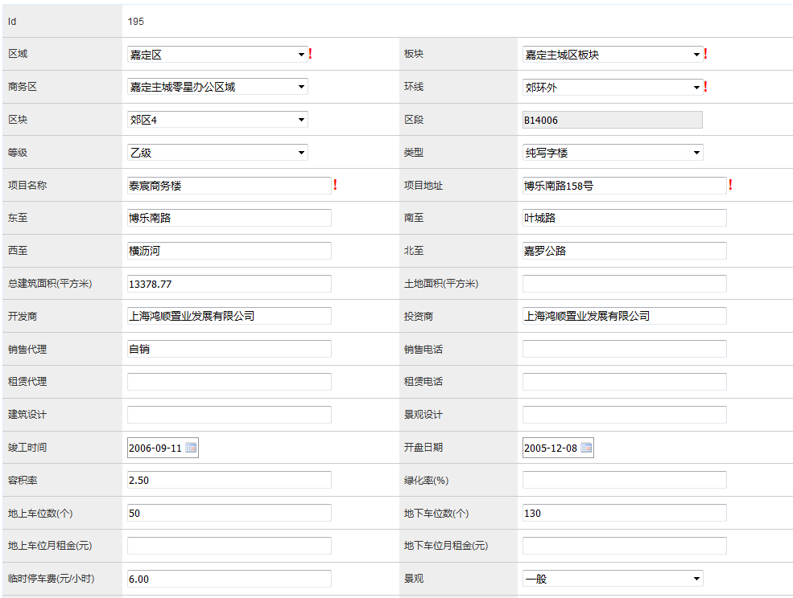
实用案例
Viss办公基础信息
超链接

Slide 50
作用
作用机制
——数据的标准描述；
——组织内和组织间对数据的一致理解；
——组织内和组织间数据的协同及标准化；
——跨越时间、空间和应用对数据的重用和标准化；
——数据的管理。

Slide 51
目的
统一和规范土地估价行业数据采集、归整和应用标准
为土地估价行业的数据共享提供基础
指导土地估价行业信息系统数据库的建设

Slide 52
意义
促进土地估价行业信息化建设和发展
拓展土地估价行业的业务格局，提升行业竞争力
提高土地行业的管理水平

Slide 53
编制规范
标准的规范
自主研制标准：GB/T 1.1—2009«标准化工作导则 第1部分：标准的结构和编写»
采用国际标准：GB/T 20000.2—2009 «标准化工作指南 第2部分：采用国际标准»
GB/T 10112—1999 «术语工作 原则与方法»
GB-T 7027-2002 «信息分类和编码的基本原则与方法»
标准的编写应兼顾：理论性、系统性和可操作性

Slide 54
编制原则
目标性
制定标准的目标是规定明确且无歧义的条款，以便促进数据的建设和共享。为此，标准应：
在其范围所规定的界限内按需要力求完整；
清楚和准确；
充分考虑最新技术水平；
为未来技术发展提供框架；
能被未参与标准编制的专业人员所理解；

Slide 55
编制原则
统一性
在GB/T 1.1-2009中，标准的统一性分为结构的统一、文体的统一以及术语的统一。由于前两个统一主要针对系列标准中的各项标准和由多个部分组成的标准中的各个部分，因此无系列或只有单一部分的标准只针对术语的统一，包括：
对于同一个概念应使用同一个术语；
对于已定义的概念应避免使用同义词；
每个选用的术语应尽可能只有唯一的含义；
对于某些相关标准，虽然不是系列标准，也应考虑术语的统一问题；

Slide 56
编制原则
协调性
为了达到所有标准整体协调的目的，标准的编写应遵守现行基础标准的有关条款，就土地估价数据标准而言，涉及下列方面：
标准化原理和方法；
标准化术语；
术语的原则和方法；
参考文献的标引；
制定标准时，除了与上述标准协调外，还要注重于同领域的标准进行协调，尤其要考虑本领域的基础标准的情况，主要采用已经发布的标准中做出的规定。

Slide 57
编制原则
适用性
适用性指所制定的标准便于使用的特性。
这里主要强调两个方面：一，标准中的内容应便于直接使用；二，标准中的内容应易于被其他标准或文件引用。

Slide 58
编制原则
一致性
一致性指起草的标准应以对应的国际文件（如有）为基础，尽可能与国际文件保持一致。

Slide 59
编制原则
规范性
（一）预先设计
在起草标准之前应确定标准的预计结构和内在关系，尤其应考虑GB/T 1.1有关标准结构的规定，以便对相应的内容进行统一的安排。
（二）遵守制定程序和编写规则
为保证一项标准的即时发布，起草工作的所有阶段均应遵守GB/T 1.1规定的编写规则，根据所编写标准的具体情况还应遵守GB/T 20000、GB/T 20001、GB/T 20002相应部分的规定。
起草标准时还需要遵守与标准制定有关的法律、法规和规章，例如：国家标准管理办法、行业标准管理办法、地方标准管理办法等。

Slide 60
编制过程
对象的界定
标准化对象
剔除
标准化对象即为土地估价数据。但并非所有与土地估价相关的标准均会纳入标准化对象中。因为：
不符合具备科学、技术和经验基础的数据
不符合“共同使用和重复使用”要求的数据
不符合“协商一致”原则的数据
不符合标准编制目的的数据
总体思路：先加后减，搁置分歧，综合评判。

Slide 61
编制过程
分类原则
科学性
可扩延性
通常要设置收容类目，以保证增加新的事物或概念时，不打乱已建立的分类体系，同时，还应为下级信息管理系统在本分类体系的基础上进行延拓细化创造条件。
兼容性
应与相关标准（包括国际标准）协调一致。
宜选择事物或概念（即分类对象）最稳定的本质属性或特征作为分类的基础和依据。
系统性
将选定的事物、概念的属性或特征按一定排列顺序予以系统化，并形成一个科学合理的分类体系
综合实用性
分类要从系统工程角度出发，把局部问题放在系统整体中处理，达到系统最优。即在满足系统总任务、总要求的前提下，尽量满足系统内各相关单位的实际需要。

Slide 62
编制过程
编码原则
1、唯一性：
在一个分类编码中，每一个编码对象仅应有一个代码，一个代码只唯一表示一个编码对象。
2、合理性：
代码结构应与分类体系相适应。
3、可扩充性
代码应留有适当的后备容量，以便适应不断扩充的需要。
4、简明性
代码结构应尽量简答，长度尽量短，以便节省及其存储空间和减少代码的差错率。
5、适用性
代码应尽可能反映编码对象的特点，适用于不同的相关领域，支持系统集成。
6、规范性
在一个信息分类编码标准中，代码的类型，代码的结构以及代码的编写格式应当统一。

Slide 63
编制过程
编码选择
“GB/T 7027-2002 信息分类和编码的基本原则与方法”中所罗列的编码方法有：顺序码、无序码、缩写码、层次码、矩阵码、并置码和组合码等。层次码通常用于分类的目的。

Slide 64
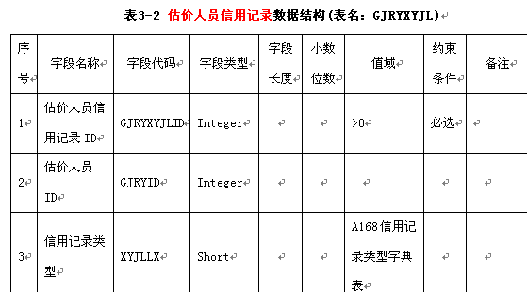
编制过程
数据结构表生成
数据结构表是对一个特定数据项描述方式的汇总，该表的名称就是其所描述的数据项的名称。该数据项来自于数据内容的末端分类。

Slide 65
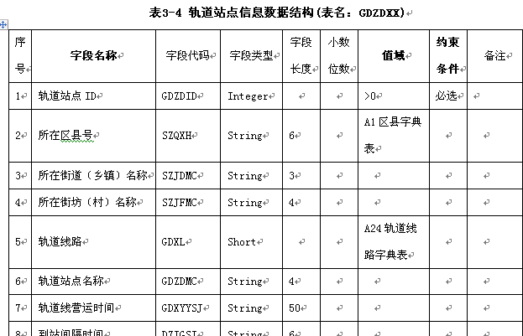
编制过程
数据结构
字段名称的命名
值域
约束条件
数据结构表规范的体现形式

Slide 66
编制过程
字段内容设置
是否符合“共同使用和重复使用”的要求？
是否符合协商一致原则？
是否已经具备科学、技术和经验的基础？
是否符合标准编制的目的？

Slide 67
编制过程
字段类型
1）Boolean：布尔型值，取值为真（true，非零值）或假（false，零）。
2）Short ：16位的整数，取值范围为-32768～32767，一般用于表示字典表的代码属性。
3）Integer：32位的整数，取值范围大约为-2.1×10¹⁰～2.1×10¹⁰，一般用于表示数据的序列号。
4）Long：64位的整数，取值范围约为-9.22×10¹⁴ ～9.22×10¹⁴，一般用于表示较长的数据序列号。
5）Number：可包含指定位数的小数且运算不损失精度的十进制数值型，通常用于表示面积、货币等数据。特别的，对于面积数据，小数位数确定为3位，对于货币数据，小数位数确定为4位。
6）String：定长字符串，以字节为单位，通常用于表示少于2000个字节的字符串。
7）LongBinary：长二进制类型，以字节为单位，通常用于存储二进制文件数据。
8）Date：日期数据，也可包含时间信息。

Slide 68
编制过程
字段名称
字段名称的命名是规范的体现之一。
简单描述性的命名约定方式，相应的规则：
（1）名词仅用单数形式，动词(若有的话〉用现在时；
（2）允许使用缩写词、首字母缩略词和大写首字母；
（3）在同一个数据结构表中，名称的命名应唯一；
（4）作为一个行业标准，字段名称的命名应该在行业内普遍认同和接受。如果出现较为冷僻的名称，则应进行注释或进行定义。

Slide 69
编制过程
值域
值域是描述该数据项的取值范围。
当相应方格内为空的，则根据该数据项的实际数据进行描述，但应符合字段长度、小数位数等属性设置的要求。
对于有固定选择范围的取值，应编制属性值字典表；

Slide 70
编制过程
约束条件
约束条件是在数据项描述中，对必须要填的字段内容进行了明确的规定。
这一属性主要用于数据标准后续在数据库建设中的应用需要。即在对某一数据项建立数据库时，由于客观原因暂时无法生成所有数据内容的采集和录入，可以允许有空缺。但被标注必选项的字段内容则不允许有空缺的现象。

Slide 71
编制过程
属性值字典
属性值字典表是对数据结构表中值域的规范性赋值，也是实现数据共享与交流所进行的标准化的重要方式。
属性值字典表的设置应符合如下几项条件：
已有分类规范的 | 可以穷尽和枚举的 | 可能出现特殊情况的，应预留“其他”或“未定”选项 | 定性判断的应给予量化设置说明

Slide 72
编制过程
属性值字典
A1区县字典表
代码 | 名称 | 备注
110000 | 北京市
110101 | 北京市东城区
…… | ……
310000 | 上海市
310101 | 上海市黄浦区
…… | ……
320000 | 江苏省
320100 | 江苏省南京市
320102 | 江苏省南京市玄武区
320125 | 江苏省南京市高淳县
…… | ……
采用《中华人民共和国行政区划代码》GB/T2260，根据国家标准调整
A2街道（乡镇）号字典表
代码 | 名称 | 备注
015 | 半淞园路街道
018 | 豫园街道
…… | ……
…… | ……
采用《区县级以下行政区划代码编制规则》GB/T10114，根据国家标准调整

Slide 73
编制过程
术语
所谓术语是指在专业领域中概念的语言指称（GB/T 10112-1999 术语工作 原则与方法 5.1 概述）。
“GB/T 10112-1999 术语工作 原则与方法”有关术语选择与构成的方法与原则，对本标准中需要定义的术语进行的筛选。其中如下一些规则或要求对本标准中术语的选择具有较大的帮助：
单名单义性 | 顾名思义性 | 简明性 | 派生性 | 稳定性 | 合乎本族语言习惯

Slide 74
编制过程
定义
定义是对概念的语言描述。它指出某一概念在概念体系中的确切位置，并将该概念同相关概念区分开来（GB/T 10112-1999 术语工作 原则与方法 4.1 概述）。
本标准在进行定义时，同样参考了“GB/T 10112-1999”中的有关原则与要求：
准确性 | 适度性 | 简明性 | 正确使用否定定义 | 避免使用循环定义 | 遵从本族语言习惯

Slide 75
结语
认知
培养
提升

Slide 76
THANKS

